Slide 1
МОСКОВСКИЙ ИНСТИТУТ ЭЛЕКТРОНИКИ И МАТЕМАТИКИ
НАЦИОНАЛЬНОГО ИССЛЕДОВАТЕЛЬСКОГО УНИВЕРСИТЕТА «ВЫСШАЯ ШКОЛА ЭКОНОМИКИ»
Об итогах работы МИЭМ НИУ ВШЭ в 2013/2014 учебном году
Научный руководитель, директор МИЭМ НИУ ВШЭ доктор технических наук, профессор, академик РАО
Тихонов А.Н.
МОСКОВСКИЙ ИНСТИТУТ ЭЛЕКТРОНИКИ И МАТЕМАТИКИ НАЦИОНАЛЬНОГО ИССЛЕДОВАТЕЛЬСКОГО УНИВЕРСИТЕТА «ВЫСШАЯ ШКОЛА ЭКОНОМИКИ» 2014 г.

Slide 2
О приемной кампании 2014 года
План приема в МИЭМ НИУ ВШЭ был установлен: бакалавриат - 230 чел., специалитет – 30 чел. и магистратура - 115 чел. По факультетам план приема приведен в таблице:
Факультет | План приема в бакалавриат | План приема в специалитет | План приема в магистратуру | Итого:
Электроники и телекоммуникаций | 50 |  | 45 | 95
Прикладной математики и кибернетики | 80 | 30 | 30 | 140
Информационных технологий и выч. техники | 100 |  | 40 | 140
Итого: | 230 | 30 | 115 | 375

Slide 3
О приемной кампании 2014 года
Предмет | Минимальный балл по 100-балльной шкале, подтверждающий успешное прохождение вступительных испытаний в МИЭМ НИУ ВШЭ в 2013 г. | Минимальный балл по 100-балльной шкале, подтверждающий успешное прохождение вступительных испытаний в МИЭМ НИУ ВШЭ в 2014 г. | Минимальный балл по 100-балльной шкале, подтверждающий успешное прохождение вступительных испытаний Рособрнадзора
Русский язык | 50 | 60 | 36
Математика | 55 | 60 | 24
Физика | 50 | 55 | 36
Информатика и ИКТ | 50 | 55 | 40
В результате на конкурсный отбор в МИЭМ НИУ ВШЭ было подано 3188 заявления, а средний конкурс в МИЭМ НИУ ВШЭ оказался 12,5 чел. (15.6 – 2013 г.) на место.
Факультет | Проходной балл ЕГЭ
Электроники и телекоммуникаций | 215/214
Прикладной математики и кибернетики | 235/215, 260
Информационных технологий и вычислительной техники | 225

Slide 4
Результаты зачисления
№ | Факультет/отделение | Количество бюджетных мест | Количество оригиналов (1-я волна) | Количество оригиналов (2-я волна)
1 | Направление подготовки «Инфокоммуникационные технологии и системы связи» факультета электроники и телекоммуникаций МИЭМ НИУ ВШЭ | 50 | 58 | 47
2 | Специальность «Компьютерная безопасность» факультета прикладной математики и кибернетики МИЭМ НИУ ВШЭ | 30 | 39 | 35
5 | Направление подготовки «Информатика и вычислительная техника» факультета информационных технологий и вычислительной техники МИЭМ НИУ ВШЭ | 100 | 119 | 89
6 | Направление подготовки «Прикладная математика» факультета прикладной математики и кибернетики МИЭМ НИУ ВШЭ | 80 | 52 | 83
 | ИТОГО: | 260 | 268 | 254

Slide 5
Результаты зачисления
Средние баллы по ЕГЭ
Факультет | Средний балл на предмет 2012 г. | Средний балл на предмет 2013 г. | Средний балл на предмет 2014 г.
Электроники и телекоммуникаций | 67.4 | 80 | 71,3
Прикладной математики и кибернетики | 77.25 | 87.6 | 71,6
Информационных технологий и вычислительной техники | 69 | 80 | 75
Процент иногородних студентов
Факультет | 2012г. | 2013г. | 2014 г.
Электроники и телекоммуникаций | 24% | 53% | 45%
Прикладной математики и кибернетики | 31% | 51% | 53%
Информационных технологий и вычислительной техники | 35% | 47% | 55%

Slide 6
Магистратура
Для обеспечения набора в магистратуру МИЭМ НИУ ВШЭ были разработаны 7 магистерских программ по пяти направлениям обучения:
Направление | Программа | План приема
09.04.01 - Информатика и вычислительная техника | Компьютерное моделирование в космической технике и технологиях, рук. зав. каф. Пожидаев Е.Д. | 15
 | Информационные системы и компьютерные сети, рук. зав. каф. Азаров В.Н., Вишнеков А.В. | 25
01.04.04 - Прикладная математика | Системы управления и обработки информации в инженерии, рук. зав. каф. Афанасьев В.Н. | 15
01.04.02 - Прикладная математика и информатика | Математические методы естествознания и компьютерные технологии, рук. проф. Карасев М.В. | 15
11.04.04 - Инжиниринг в электронике | Инжиниринг в электронике, руководитель проф. Львов Б.Г. | 15
11.04.04 - Прикладная физика | Прикладная физика, рук. зав. каф. Пожидаев Е.Д. | 15
11.04.04 - Измерительные технологии наноиндустрии | Измерительные технологии наноиндустрии, рук. проф. Крутиков В.Н. | 15

Slide 7
Магистратура
Приемная кампания по набору в магистратуру включала в себя следующие мероприятия:
Создание сайтов по каждой магистерской программе.
Регистрация поступающих на сайтах магистерских программ.
Участие в выездной зимней школе.
Публикация интервью с руководителями магистерских программ на портале НИУ ВШЭ.
Результаты приема в магистратуру (проходной балл – 40)
Направление | Программа | Зачислено
09.04.01 - Информатика и вычислительная техника | Компьютерное моделирование в космической технике и технологиях, рук. зав. каф. Пожидаев Е.Д. | 16
 | Информационные системы и компьютерные сети, рук. зав. каф. Азаров В.Н., Вишнеков А.В. | 27
01.04.04 - Прикладная математика | Системы управления и обработки информации в инженерии, рук. зав. каф. Афанасьев В.Н. | 16
01.04.02 - Прикладная математика и информатика | Математические методы естествознания и компьютерные технологии, рук. проф. Карасев М.В. | 16
11.04.04 - Инжиниринг в электронике | Инжиниринг в электронике, руководитель проф. Львов Б.Г. | 21
11.04.04 - Прикладная физика | Прикладная физика, рук. зав. каф. Пожидаев Е.Д. | 15
11.04.04 - Измерительные технологии наноиндустрии | Измерительные технологии наноиндустрии, рук. проф. Крутиков В.Н. | 16
Итого: |  | 127

Slide 8
Итоги выпуска 2014 года
Выпуск бакалавров, специалистов в 2014 году составил 338 чел. в том числе по факультетам:
ФИТиВТ – 160 чел.
ФПМиК – 73 чел.
ФЭТ – 105 чел.

Slide 9
Довузовская подготовка. Бакалавриат
С 25 по 30 марта 2014г., во время весенних каникул, была проведена Весенняя техническая школа «Опережая время» для школьников 9, 10 и 11 классов.
Из участников школы абитуриентами (студентами) НИУ ВШЭ в 2014 г. стали - 11 человек.
МИЭМ НИУ ВШЭ проведена большая работа с Дирекцией по профессиональной ориентации и работе с одаренными учащимися НИУ ВШЭ по организации и проведению Межрегиональной олимпиады школьников "Высшая проба" 2013-2014 уч. г.
В МИЭМ поступило 20 олимпиадников, из них 15 без вступительных экзаменов.
МИЭМ НИУ ВШЭ с Дирекцией по профессиональной ориентации и работе с одаренными учащимися НИУ ВШЭ впервые начал участвовать в проведении открытого творческого конкурса школьников Конкурс Юных по двум направлениям: «Юный АйТишник» и «Юный инженер».
В рамках всероссийского форума научной молодежи Шаг в будущее, МИЭМ участвовал в организации и проведении Симпозиума «Наука, техника, искусство: взгляд в будущее»
Число участников форума - 44 человека.

Slide 10
Довузовская подготовка. Магистратура
МИЭМ НИУ ВШЭ принимал участие в организации и проведении Зимней школы НИУ ВШЭ для поступающих в магистратуру по направлению «Инженерно-техническая школа», февраль 2014 г. Подано заявок 82, отобрано 40, участвовало 36 чел. В магистратуру НИУ ВШЭ поступило 4 чел., из них в МИЭМ НИУ ВШЭ на образовательную программу «Информационные системы и компьютерные сети» - 1 чел.
МИЭМ НИУ ВШЭ участвовал в проведении Олимпиады для студентов и выпускников вузов:
всего по направлениям МИЭМ НИУ ВШЭ в 2013 г. зарегистрировано: 91 чел. в том числе из НИУ ВШЭ: 11 чел.
всего по направлениям МИЭМ НИУ ВШЭ в 2014 г. зарегистрировано: 101 чел. в том числе из НИУ ВШЭ: 28 чел. количество очных участников: 98 чел. количество стран участников: 9
Из числа победителей олимпиады по направлениям подготовки и профилям МИЭМ НИУ ВШЭ в магистратуру НИУ ВШЭ поступили 4 чел., из них в магистратуру МИЭМ НИУ ВШЭ – 3 чел.

Slide 11
Итоги конкурса «Лучший преподаватель»
Факультет | Лучшие преподаватели | Номинанты на звание
Общеинститутские кафедры | 14 | 8
Факультет Информационных технологий и вычислительной техники | 12 | 6
Факультет Прикладной математики и кибернетики | 8 | -
Факультет Электроники и телекоммуникаций | 7 | 7
ВСЕГО по МИЭМ НИУ ВШЭ | 41 | 21
25 в 2013 г.

Slide 12
Результаты конкурса ППС июне 2014 г.
Факультет | Количество вакансий | ППС МИЭМ, не участвующие в конкурсе | Результаты избрания
 |  |  | из претендентов ППС МИЭМ |  | из внешних претендентов
 |  |  | избраны | отклонены | избраны | отклонены
Общеинститутские кафедры | 33 | 5 | 22 | 9 | 3 | 8
Факультет Информационных технологий и вычислительной техники | 28 | 5 | 17 | 6 | 2 | 1
Факультет Прикладной математики и кибернетики | 24 | 3 | 18 | 3 | 4 | 2
Факультет Электроники и телекоммуникаций | 42 | 5 | 31 | 6 | 1 | -
ВСЕГО по МИЭМ НИУ ВШЭ | 127 | 18 | 88 | 24 | 10 | 11

Slide 13
Аспирантская школа по техническим наукам
Аспирантская школа по техническим наукам осуществляет подготовку по образовательным программам: «Информатика и вычислительная техника», «Электроника, радиотехника и системы связи» и «Физика и астрономия»
Академический директор, д.т.н., профессор Тумковский Сергей Ростиславович
Образовательные программы и профили подготовки
КОД, НАИМЕНОВАНИЕ ОБРАЗОВАТЕЛЬНОЙ ПРОГРАММЫ | ШИФР ПРОФИЛЯ ПОДГОТОВКИ | НАИМЕНОВАНИЕ ПРОФИЛЯ ПОДГОТОВКИ
03.06.01 Физика и астрономия | 01.04.07 | Физика конденсированного состояния
9.06.01 Информатика и вычислительная техника | 05.13.12 | Системы автоматизации проектирования
10.06.01 Информационная безопасность | 05.13.19 | Методы и системы защиты информации, информационная безопасность
11.06.01 Электроника, радиотехника и системы связи | 05.12.04 | Радиотехника, в т.ч. системы и устройства телевидения
 | 05.12.07 | Антенны, СВЧ устройства и их технологии
 | 05.12.13 | Системы, сети и устройства телекоммуникаций
 | 05.27.01 | Твердотельная электроника, радиоэлектронные компоненты, микро- и нано- электроника, приборы на квантовых эффектах
 | 05.27.06 | Технология и оборудование для производства полупроводников, материалов и приборов электронной техники
27.06.01 Управление в технических системах | 05.11.15 | Метрология и метрологическое обеспечение
 | 05.13.05 | Элементы и устройства вычислительной техники и систем управления

Slide 14
Тематический план 2014 г.
№ п/п | Руководитель | Название темы | Объем финансирования в 2014 г.
1. | Пожидаев Е.Д. | Разработка теории и методологии определения влияния электрического поля на подвижность носителей заряда в молекулярно допированных полимерах для случая неравновесного транспорта | 3 000 000,00
2. | Леохин Ю.Л. | Исследование архитектур распределенных вычислительных систем с управлением потоком данных для семантического анализа естественного языка | 1 000 000,00
3. | Карасев М.В. | Математическая физика и компьютерные модели в исследовании новых свойств атомарных и молекулярных систем | 5 000 000,00
4. | Бондаренко Г.Г. | Экспериментальные исследования влияния ионизирующих излучений на структуру и свойства функциональных материалов | 2 000 000,00
5. | Чумаченко Е.Н. | Разработка полуаналитических методов математического моделирования процессов формоизменения материалов | 2 500 000,00
 |  | Итого по темплану | 13 500 000,00
22 млн. в 2013 г.

Slide 15
Гранты РФФИ 2014 г.
№ п/п | Руководитель | Название темы | Объем финансирования в 2014 г.
1. | Увайсов С.И. | Информационно-измерительная система численного моделирования и мониторинга температурных полей электронных средств | 500 000,00
2. | Карпов В.Э. | Модели социального поведения в групповой робототехнике | 500 000,00
3. | Солнцев В.А. | Исследование свойств и поиск новых методов усиления и генерации электромагнитных волн нерелятивистскими электронными потоками в электродинамических системах миллиметрового и субмиллиметрового диапазонов волн | 500 000,00
4. | Тихонов А.Н. | Информационная система диагностического моделирования физических процессов в электронных схемах | 950 000,00
5. | Карасев М.В. | Квантовые состояния и спектр наносистем ловушечного типа | 550 000,00
6. | Пожидаев Е.Д. | Влияние полярности среды на электронный транспорт в полимерах | 494 000,00
 |  | Итого: | 2 994 400,00
1 470 800,00 в 2013 г.

Slide 16
Индивидуальные исследовательские проекты
№ п/п | Номер гранта | Название проекта | Руководитель | Место работы, должность
Прикладная математика
1. | 14-01-0112 | Разработка методов оптимального, субоптимального и гарантирующего управления неопределенными нелинейными динамическими детерминированными системами в приложении к решению задач управления объектами различной физической природы | Афанасьев В.Н. | Кафедра кибернетики
Физика и технические науки
2. | 14-01-0072 | Анализ военных стандартов и руководящих материалов США в области электромагнитной совместимости и разработка рекомендации по развитию стандартизации в данной области в России | Кечиев Л.Н. | Кафедра радиоэлектроники и телекоммуникаций
в 2013 г. 8 проектов
Всего по НИУ ВШЭ – 78 проектов

Slide 17
Научно-учебные группы (НУГ)» (Учитель-Ученики)
№ п/п | Номер гранта | Название проекта | Руководитель | Место работы, должность
Физика и технические науки
1. | 14-05-0064 | Теоретические основы энерогоэффективных беспроводных сенсорных сетей | Восков Л.С. | Кафедра вычислительных систем и сетей
2. | 14-05-0038 | Разработка методов прогнозирования надежности электронных средств | Жаднов В.В. | Кафедра радиоэлектроники и телекоммуникаций
Всего по НИУ ВШЭ – 19 проектов

Slide 18
Госконтракты, НИОКР, ОКР
№ п/п | Руководитель | Название темы | Вид исследований | Объем финансирования на 2014 г. | Источник финансирования
1 | Гольцман Г.Н. | Расчет оптимальных параметров оптических волноводов на диэлектрической подложке | Прикладное | 1 000 000.00 | ЗАО «Сконтел»
2 | Леохин Ю.Л. | Разработка и организация высокотехнологичного производства энергоэффективных и корпоративных информационных систем и центров обработки данных | НИОКР | 30 000 000.00 | ООО "Консультационная фирма "М-РЦБ"
3 | Белов А.В. | Разработка и изготовление имитатора изделия 9Б918 и блока МТ-501 для проведения отладки бортового и технологического программного обеспечения, а также проведения метрологической аттестации контрольно-испытательного стенда КИС-20". Шифр ОКР "9Б918-ИМ | ОКР | 550 000.00 | НИИ "Полюс" им. М.Ф. Стельмаха
4 | Кофанов Ю.Н. | Доработка программы и методик тестирования и проведение тестирования программы БПО ИИБ-В | ОКР | 250 000.00 | НИИ "Полюс" им. М.Ф. Стельмаха
5 | Увайсов С.У. | Исследование показателей безотказности Преобразователя стыков | Прикладное | 1 000 000.00 | ООО "НИИССУ"
6 | Чумаченко Е.Н. | Создание модулей контроля параметров потоков космических излучений на базе широкозонных полупроводниковых сенсоров для перспективных транспортных космических систем с длительными сроком функционирования | Прикладное | 8 000 000.00 | Федеральный бюджет Минобрнауки РФ
Итого: |  |  |  | 40 800 000.00
37 067 000,00 в 2013 г.

Slide 19
Академические надбавки
На академические надбавки 2014 г. от сотрудников МИЭМ НИУ ВШЭ подана 91 заявка, из которых победителями (получателями надбавок) стали 77 наших сотрудников – 90% от подавших заявки (+ 5 наших сотрудников получили персональные надбавки ректора) по следующим направлениям:
Направление | 1-й уровень | 2-й уровень | 3-й уровень | Всего
Информатика | 14 | 1 | 0 | 15
Математика | 9* | 2 | 4 | 15
Прикладная математика | 8 | 0 | 2 | 10
Физика и технические науки | 21 | 0 | 16 | 37
Итого 2014 г. | 52 | 3 | 22 | 77
Итого 2013 г. | 25 | 3 | 7 | 35
Итого 2012 г. | 14 | 6 | 5 | 25
∗ включая Четверикова В.М. (заявка подана по направлению «Экономика»)
Надбавка за академическую работу (1-й уровень) устанавливается на 1 год: размер - 35 000 рублей в месяц.
Надбавка за академические успехи и вклад в репутацию НИУ ВШЭ (2-й уровень) устанавливается на 2 года, размер - 60 000 рублей в месяц.
Надбавка за статью в зарубежном журнале (3-й уровень) устанавливается на 2 года. Размер надбавки 3 уровня дифференцирован и зависит от квартиля журнала, размера ставки и количества аффилиаций.

Slide 20
Студенческие активности
В период с 17 по 28 февраля 2014г была проведена Ежегодная научно-техническая конференция студентов, аспирантов и молодых специалистов НИУ ВШЭ.
На конференцию было заявлено 230 работ, приняли участие:
Бакалавров – 77; Магистрантов – 41; Аспирантов – 108; Молодых специалистов – 17
Материалы конференции размещены на ресурсах Научной Электронной библиотеки «eLIBRARY.RU» и включены в Российский индекс научного цитирования (Science Yndex).
В период 2013-2014 уч.г. студенты и магистранты МИЭМ принимали участие в следующих мероприятиях:
Science Challenge Innostar, октябрь 2013 г. (ООО Парк-Медиа, Департамент науки, промышленной политики и предпринимательства города Москвы);
Конкурс инновационных проектов Innostar, ноябрь 2013г. (ООО Парк-Медиа, Департамент науки, промышленной политики и предпринимательства города Москвы);
Конкурс молодежных инновационных проектов Программы «Участник молодежного научно-инновационного конкурса» («УМНИК»), 2014г. (Организатор – Фонд содействия малым формам развитию предпринимательства в научно-технической сфере).
В рамках субсидий Департамента образования города Москвы 2013 г. Проведены:
«Студенческая экологическая программа – ЭКО-2013»;
«Кубок вузов города Москвы по парусному спорту «Студенческая парусная неделя».

Slide 21
Стипендиальное обеспечение
Повышенную государственную академическую стипендию за особые достижения в научно-исследовательской деятельности:
В первом полугодии (осень - зима) получили -15 чел.
Во втором полугодии (зима - весна) получили - 7 чел.
133 студента получили социальную стипендию
12 студентов получили стипендию Правительства города Москвы
45 студентов получили повышенную стипендию по ПП №945
26 студентов получили повышенную социальную стипендию по ПП №679

Slide 22
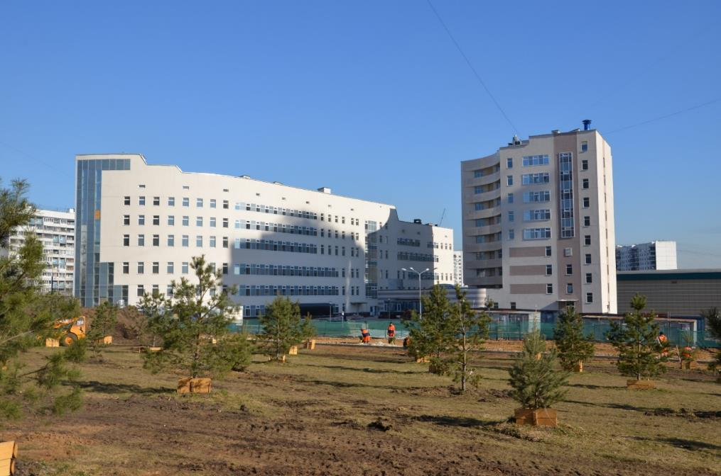
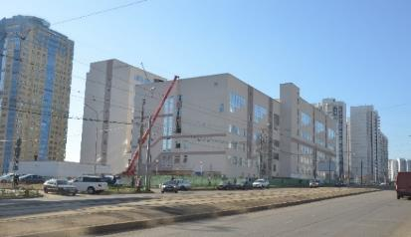
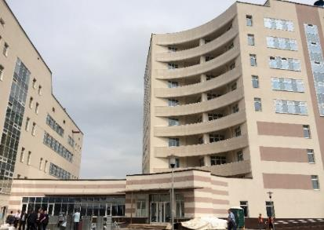
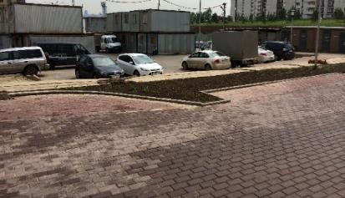
МИЭМ Строгино Текущее состояние
Общая площадь | 22000 м²
Совокупный фонд учебно-лабораторных площадей | 8800 м²
Notes:
По столбцам:
По 2013 году: Москва + филиалы.
По 2020 году:
для показателя № 1 по филиалам план = факт (добавил около 680 и округлил)
Для других показателей показан план из ТОП5-100, только Москва. Других подтвержденных планов нет.
По показателям:
1. Численность преподавателей и исследователей не включает численность стажеров-исследователей (данные Управления персонала для Бюллетеня абсолютных показателей), на конец года, с учетом доли занимаемых ставок
2. Преподаватели и исследователи, привлеченные на международном рынке: численность иностранных (без учета стажеров-исследователей и ассистентов (8,5), иностранных граждан стран СНГ без ученой степени (9,25)) НПР (82,5) + российские граждане со степенью PhD (26,5). Численность иностранных граждан со степенью PhD – 49, всего НПР со степенью PhD – 75,5. НПР - иностранные граждане стран СНГ с ученой степенью доктора или кандидата наук 3,5, НПР – иностранные граждане (за исключением стран СНГ), не имеющие ученой степени – 30. + 13 иностранцев и россиян с PhD в филиалах
3. Российские преподаватели и исследователи, публикующиеся в рецензируемых международных журналах – оценка по спискам получателей надбавок 3-го уровня (за статью в зарубежном рецензируемом журнале), без учета иностранцев и россиян с PhD 27 (получатели 2012-2014 гг.) + 81 (2013-2015 гг.) + филиалы 17 (2013-2015) + 14 (2012-2014)
Статьи считаются за 3 года, цитирования за 5 лет, комментарии к расчету на предыдущем слайде (соответствуют второму и третьему показателю соответственно)
4. Остальные показатели подтверждаю, кроме показателя: Доля исследовательских коллективов, интегрированных в глобальные научные сети, %
22

Slide 23
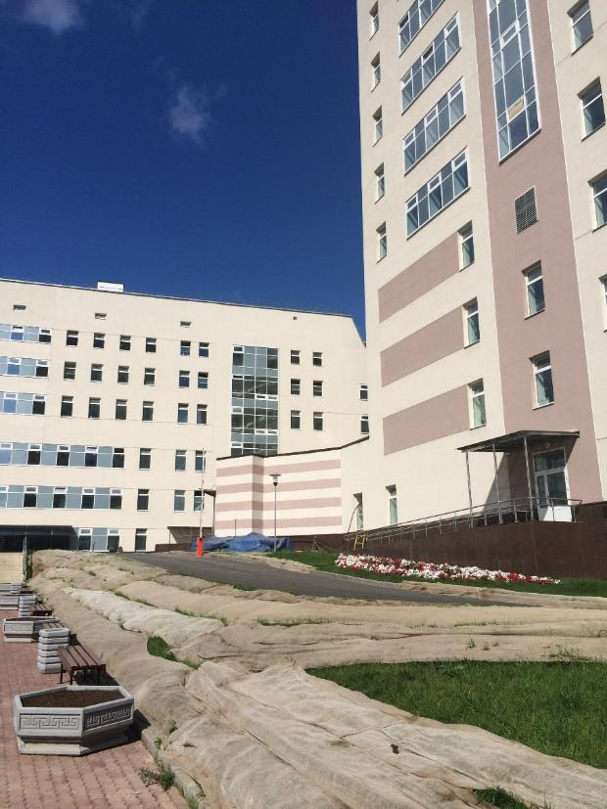
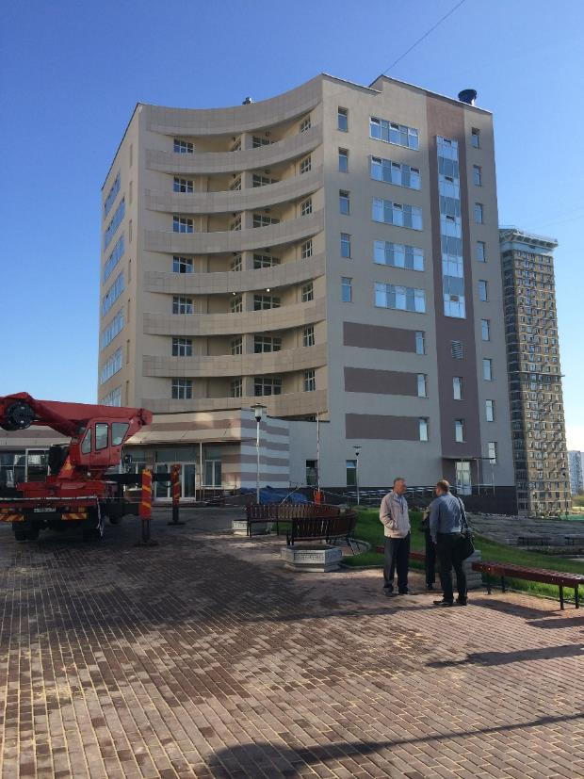
МИЭМ Строгино Текущее состояние
Notes:
По столбцам:
По 2013 году: Москва + филиалы.
По 2020 году:
для показателя № 1 по филиалам план = факт (добавил около 680 и округлил)
Для других показателей показан план из ТОП5-100, только Москва. Других подтвержденных планов нет.
По показателям:
1. Численность преподавателей и исследователей не включает численность стажеров-исследователей (данные Управления персонала для Бюллетеня абсолютных показателей), на конец года, с учетом доли занимаемых ставок
2. Преподаватели и исследователи, привлеченные на международном рынке: численность иностранных (без учета стажеров-исследователей и ассистентов (8,5), иностранных граждан стран СНГ без ученой степени (9,25)) НПР (82,5) + российские граждане со степенью PhD (26,5). Численность иностранных граждан со степенью PhD – 49, всего НПР со степенью PhD – 75,5. НПР - иностранные граждане стран СНГ с ученой степенью доктора или кандидата наук 3,5, НПР – иностранные граждане (за исключением стран СНГ), не имеющие ученой степени – 30. + 13 иностранцев и россиян с PhD в филиалах
3. Российские преподаватели и исследователи, публикующиеся в рецензируемых международных журналах – оценка по спискам получателей надбавок 3-го уровня (за статью в зарубежном рецензируемом журнале), без учета иностранцев и россиян с PhD 27 (получатели 2012-2014 гг.) + 81 (2013-2015 гг.) + филиалы 17 (2013-2015) + 14 (2012-2014)
Статьи считаются за 3 года, цитирования за 5 лет, комментарии к расчету на предыдущем слайде (соответствуют второму и третьему показателю соответственно)
4. Остальные показатели подтверждаю, кроме показателя: Доля исследовательских коллективов, интегрированных в глобальные научные сети, %
23

Slide 24
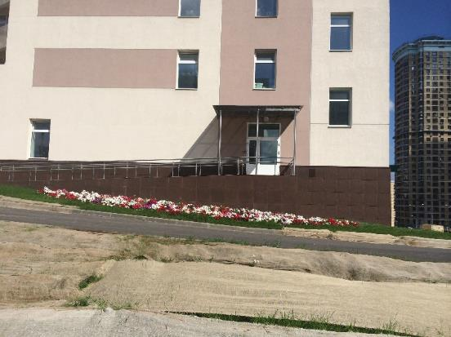
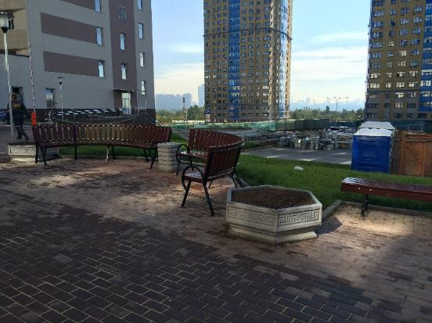
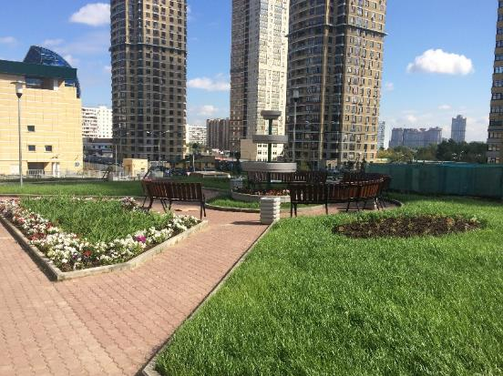
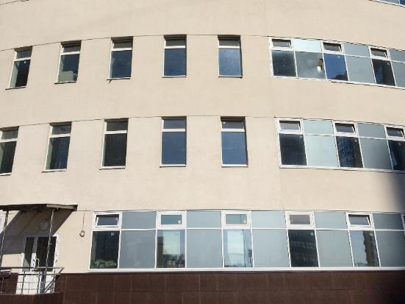
МИЭМ Строгино Текущее состояние
Notes:
По столбцам:
По 2013 году: Москва + филиалы.
По 2020 году:
для показателя № 1 по филиалам план = факт (добавил около 680 и округлил)
Для других показателей показан план из ТОП5-100, только Москва. Других подтвержденных планов нет.
По показателям:
1. Численность преподавателей и исследователей не включает численность стажеров-исследователей (данные Управления персонала для Бюллетеня абсолютных показателей), на конец года, с учетом доли занимаемых ставок
2. Преподаватели и исследователи, привлеченные на международном рынке: численность иностранных (без учета стажеров-исследователей и ассистентов (8,5), иностранных граждан стран СНГ без ученой степени (9,25)) НПР (82,5) + российские граждане со степенью PhD (26,5). Численность иностранных граждан со степенью PhD – 49, всего НПР со степенью PhD – 75,5. НПР - иностранные граждане стран СНГ с ученой степенью доктора или кандидата наук 3,5, НПР – иностранные граждане (за исключением стран СНГ), не имеющие ученой степени – 30. + 13 иностранцев и россиян с PhD в филиалах
3. Российские преподаватели и исследователи, публикующиеся в рецензируемых международных журналах – оценка по спискам получателей надбавок 3-го уровня (за статью в зарубежном рецензируемом журнале), без учета иностранцев и россиян с PhD 27 (получатели 2012-2014 гг.) + 81 (2013-2015 гг.) + филиалы 17 (2013-2015) + 14 (2012-2014)
Статьи считаются за 3 года, цитирования за 5 лет, комментарии к расчету на предыдущем слайде (соответствуют второму и третьему показателю соответственно)
4. Остальные показатели подтверждаю, кроме показателя: Доля исследовательских коллективов, интегрированных в глобальные научные сети, %
24

Slide 25
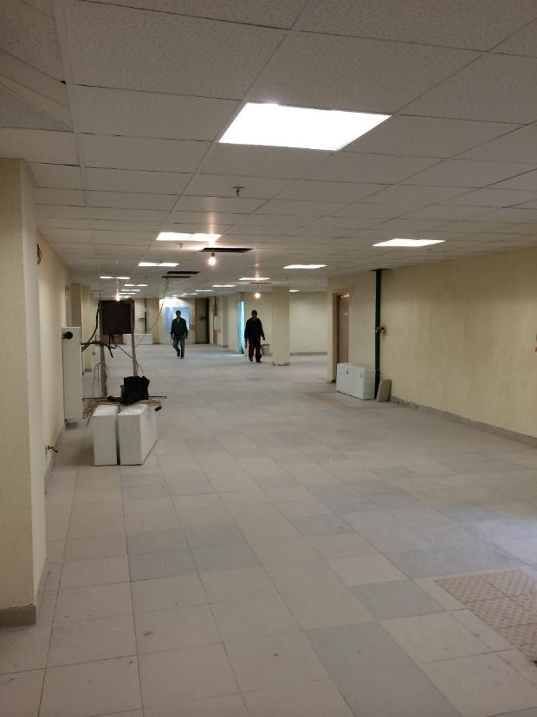
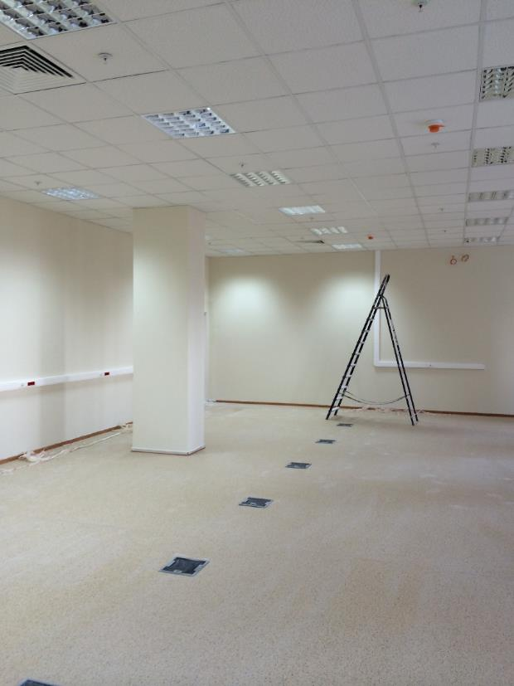
МИЭМ Строгино Текущее состояние
Notes:
По столбцам:
По 2013 году: Москва + филиалы.
По 2020 году:
для показателя № 1 по филиалам план = факт (добавил около 680 и округлил)
Для других показателей показан план из ТОП5-100, только Москва. Других подтвержденных планов нет.
По показателям:
1. Численность преподавателей и исследователей не включает численность стажеров-исследователей (данные Управления персонала для Бюллетеня абсолютных показателей), на конец года, с учетом доли занимаемых ставок
2. Преподаватели и исследователи, привлеченные на международном рынке: численность иностранных (без учета стажеров-исследователей и ассистентов (8,5), иностранных граждан стран СНГ без ученой степени (9,25)) НПР (82,5) + российские граждане со степенью PhD (26,5). Численность иностранных граждан со степенью PhD – 49, всего НПР со степенью PhD – 75,5. НПР - иностранные граждане стран СНГ с ученой степенью доктора или кандидата наук 3,5, НПР – иностранные граждане (за исключением стран СНГ), не имеющие ученой степени – 30. + 13 иностранцев и россиян с PhD в филиалах
3. Российские преподаватели и исследователи, публикующиеся в рецензируемых международных журналах – оценка по спискам получателей надбавок 3-го уровня (за статью в зарубежном рецензируемом журнале), без учета иностранцев и россиян с PhD 27 (получатели 2012-2014 гг.) + 81 (2013-2015 гг.) + филиалы 17 (2013-2015) + 14 (2012-2014)
Статьи считаются за 3 года, цитирования за 5 лет, комментарии к расчету на предыдущем слайде (соответствуют второму и третьему показателю соответственно)
4. Остальные показатели подтверждаю, кроме показателя: Доля исследовательских коллективов, интегрированных в глобальные научные сети, %
25

Slide 26
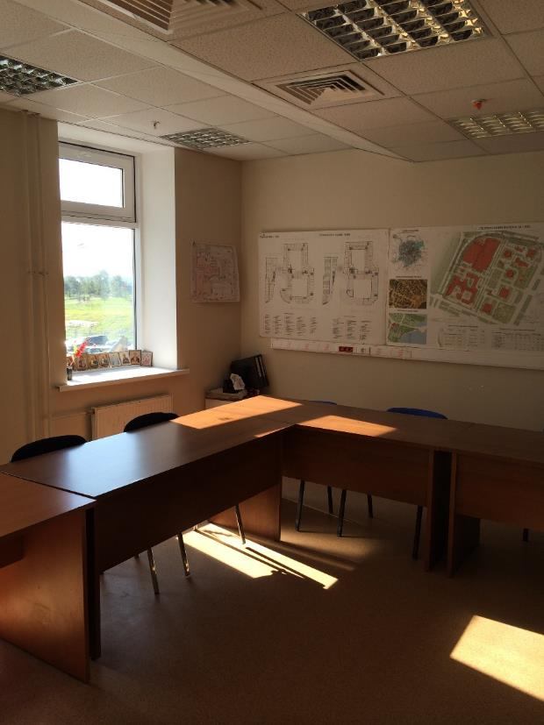
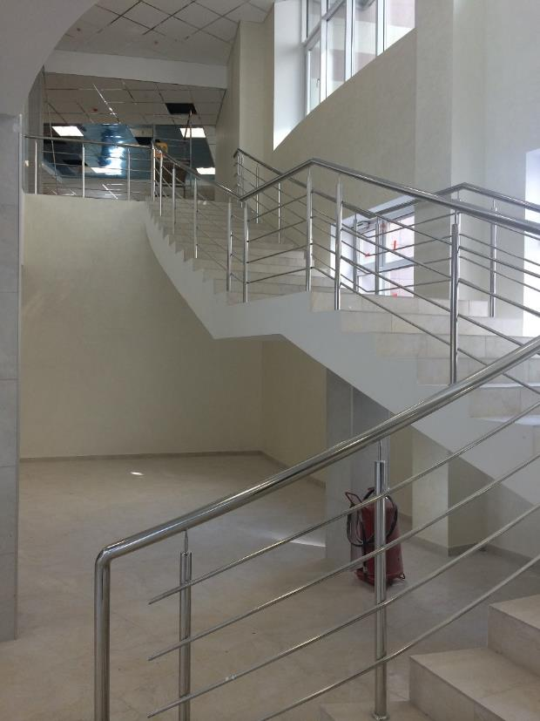
МИЭМ Строгино Текущее состояние
Notes:
По столбцам:
По 2013 году: Москва + филиалы.
По 2020 году:
для показателя № 1 по филиалам план = факт (добавил около 680 и округлил)
Для других показателей показан план из ТОП5-100, только Москва. Других подтвержденных планов нет.
По показателям:
1. Численность преподавателей и исследователей не включает численность стажеров-исследователей (данные Управления персонала для Бюллетеня абсолютных показателей), на конец года, с учетом доли занимаемых ставок
2. Преподаватели и исследователи, привлеченные на международном рынке: численность иностранных (без учета стажеров-исследователей и ассистентов (8,5), иностранных граждан стран СНГ без ученой степени (9,25)) НПР (82,5) + российские граждане со степенью PhD (26,5). Численность иностранных граждан со степенью PhD – 49, всего НПР со степенью PhD – 75,5. НПР - иностранные граждане стран СНГ с ученой степенью доктора или кандидата наук 3,5, НПР – иностранные граждане (за исключением стран СНГ), не имеющие ученой степени – 30. + 13 иностранцев и россиян с PhD в филиалах
3. Российские преподаватели и исследователи, публикующиеся в рецензируемых международных журналах – оценка по спискам получателей надбавок 3-го уровня (за статью в зарубежном рецензируемом журнале), без учета иностранцев и россиян с PhD 27 (получатели 2012-2014 гг.) + 81 (2013-2015 гг.) + филиалы 17 (2013-2015) + 14 (2012-2014)
Статьи считаются за 3 года, цитирования за 5 лет, комментарии к расчету на предыдущем слайде (соответствуют второму и третьему показателю соответственно)
4. Остальные показатели подтверждаю, кроме показателя: Доля исследовательских коллективов, интегрированных в глобальные научные сети, %
26

Slide 27
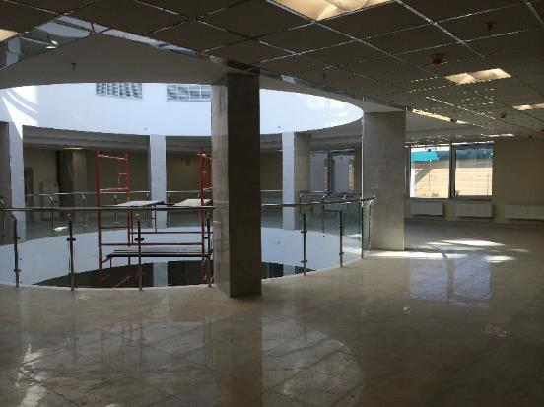
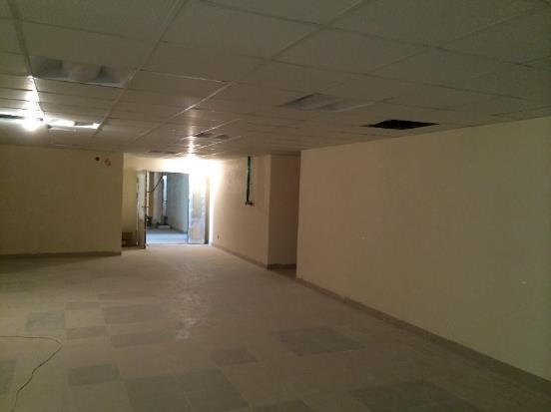
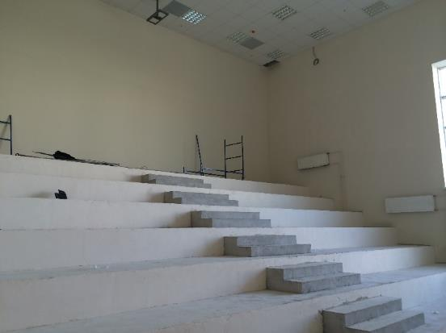
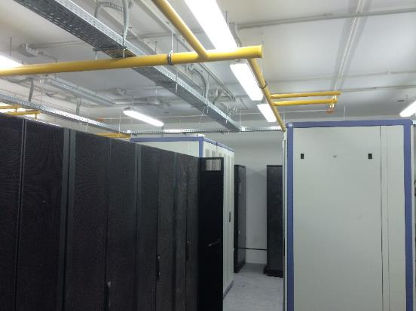
МИЭМ Строгино Текущее состояние
Notes:
По столбцам:
По 2013 году: Москва + филиалы.
По 2020 году:
для показателя № 1 по филиалам план = факт (добавил около 680 и округлил)
Для других показателей показан план из ТОП5-100, только Москва. Других подтвержденных планов нет.
По показателям:
1. Численность преподавателей и исследователей не включает численность стажеров-исследователей (данные Управления персонала для Бюллетеня абсолютных показателей), на конец года, с учетом доли занимаемых ставок
2. Преподаватели и исследователи, привлеченные на международном рынке: численность иностранных (без учета стажеров-исследователей и ассистентов (8,5), иностранных граждан стран СНГ без ученой степени (9,25)) НПР (82,5) + российские граждане со степенью PhD (26,5). Численность иностранных граждан со степенью PhD – 49, всего НПР со степенью PhD – 75,5. НПР - иностранные граждане стран СНГ с ученой степенью доктора или кандидата наук 3,5, НПР – иностранные граждане (за исключением стран СНГ), не имеющие ученой степени – 30. + 13 иностранцев и россиян с PhD в филиалах
3. Российские преподаватели и исследователи, публикующиеся в рецензируемых международных журналах – оценка по спискам получателей надбавок 3-го уровня (за статью в зарубежном рецензируемом журнале), без учета иностранцев и россиян с PhD 27 (получатели 2012-2014 гг.) + 81 (2013-2015 гг.) + филиалы 17 (2013-2015) + 14 (2012-2014)
Статьи считаются за 3 года, цитирования за 5 лет, комментарии к расчету на предыдущем слайде (соответствуют второму и третьему показателю соответственно)
4. Остальные показатели подтверждаю, кроме показателя: Доля исследовательских коллективов, интегрированных в глобальные научные сети, %
27

Slide 28
МОСКОВСКИЙ ИНСТИТУТ ЭЛЕКТРОНИКИ И МАТЕМАТИКИ
НАЦИОНАЛЬНОГО ИССЛЕДОВАТЕЛЬСКОГО УНИВЕРСИТЕТА «ВЫСШАЯ ШКОЛА ЭКОНОМИКИ»
Спасибо за внимание!!!

